Slide 1
職務分析と作業指導
PG C-06
講義6
NPO法人きなはれ 就業・生活応援プラザとねっと
センター長 重泉 敏聖
資料協力：自立屋本舗 大澤 隆則

Slide 2
本科目の狙いと目標
職務分析等を行うことによる効果的な支援の方法について理解する。
【内容】職務分析と課題分析に基づいた作業指導や職務の創出、効果的な作業指示の方法としてのシステマティックインストラクション等の方法を知る。

Slide 3
本科目の展開について
障がい特性と作業指導におけるポイント
職務分析と業務創出(業務）
わかりやすい教え方
4.職務分析と課題分析の実際(演習１)
5.指示の階層と最小限の介入
6.システマティックインストラクションの演習(演習2）
7.まとめ

Slide 4
なぜ、職務分析？課題分析？
利用者に対して～
・○○の作業がうまくいかない・・・
➢私の経験上、○○するとうまくいくと思う。
職員に対して～
・○○さんに作業がうまく教えることができません・・・
➢私の経験からいうと、○○するとうまくいくと思います。
作業指示や作業指導においては、経験上の指示だけでは情報がうまく伝達されない。

Slide 5
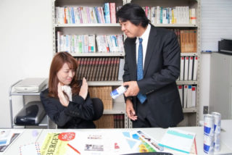
1.障害特性と作業指導におけるポイント

Slide 6
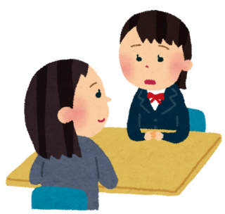
1.障がい特性と作業指導におけるポイント
その人を知るための手掛かりとして、障害特性を知ることが必要（その人を理解することの一部に障害の特性も含)
本人が何を手伝ってほしいのか一番知っている
■まずご本人そしてその人をよく知っている人に尋ねる。
「その人がここで最高のパフォーマンスをだせるように」
そして、その作業で何を教えるのかをどう伝えるか。
➢○○の作業に人がいないから・・・○○さんに・・・
➢苦手な作業を苦手なままにしておくと、パフォーマンス
ひいては意欲の低下につながる。
→そのためのアセスメントが必要なことが講義2と繋がる
ことを提示

Slide 7

1.障がい特性と作業指導におけるポイント
特性に応じた教える側の配慮事項
障 害 名 | 障 害 | 配 慮
知的障害 | 知的障がい 初めてのことが苦手な方、言語理解が苦手な方、情報の伝達が苦手な方 など | ルビ付きの説明書、絵や写真の多用、伝え方の工夫
身体障害 | 肢体不自由 車いす使用の方、杖歩行の方、義足の方 など 視覚障がい 全盲の方、弱視の方、盲導犬を連れた方 など 聴覚・言語障がい 全く聞こえない方、聞こえにくい方、補聴器をつけた方 など | 階段や通路、点字や手話の会得。大きな文字、通路の整理、手すりの設置、ホワイトボードの持参
精神障害(統合失調症、広汎性発達障害等） | ストレスに弱い方、対人関係が苦手な方 など じっとしているのが苦手な方、読み書きや計算が苦手な方 など | 休憩時間の取り方の工夫、仕事の振り返り、相談の機会、通院の保証
この写真 の作成者 不明な作成者 は CC BY-NC-ND のライセンスを許諾されています

Slide 8

２.職務分析について

Slide 9
職務分析
「職務について、いつ何のために何をどのようにするかを分析し記述すること」(『就業支援ハンドブック』68）
一番初めのハードスキル中心のアセスメント
(企業のアセスメントにも活用できる）
当初から分析しておくと変更があった場合や本人の向き不向きがわかったときに変更しやすい。
例えば作業種の変更や本人の向き不向き

Slide 10
職務分析の例
時間 | 職務の概要 | 場所 | 道具 | ルール、留意点、担当者等
8:30～10:30 | 出社・着替え | ロッカー室 |  | 通勤用私服から制服に着替える
 | 男女のロッカー室の床を掃く | ロッカー室 | モップ
 | 食堂のテーブルをきれいに拭く | 食堂 | 布巾 | 隅々まで拭くよう留意する
 | コピー機の用紙を補充する | 事務室 | コピー用紙 | A4、A3それぞれ確認する
13：00～15:00 | 食堂のテーブルをきれいに拭く | 食堂 | 布巾 | 隅々まで拭くよう留意する
 | 食堂から昼食時に使用された湯飲みを回収し、洗浄する | 給湯室
独立行政法人 高齢・障害・求職者雇用支援機構(2021）『就業支援ハンドブック』
独立行政法人 高齢・障害・求職者雇用支援機構リハビリテーション部、67抜粋修正

Slide 11
業務の創出(新しい仕事を創り出す）
本来の業務から苦手な部分だけを外す。
得意な部分（小さな仕事）を集めて、大きな仕事を作り出す。
伝票に記入する
部品を組み立て
数を数えて箱詰めする。
洗面所清掃
社内メール配達
事務所掃除
郵便物整理
50

Slide 12
業務の創出の例
事例① 給食センターで
Ａさん（男性）は給食センターに就職する機会を得ましたが、今まで調理経験は一切ありません。
下ごしらえ・調理
戻った食器の洗浄
力仕事と掃除が得意
共有部分清掃
生ゴミ処理
戻った食器の洗浄
職務分析だけではうまく教えることにはつながらない・・・

Slide 13
職務分析でのポイント
〇Ａ型やＢ型で・・・
・この人はこの仕事に合わないから、うちの事業所にはなじまない。
・本人の苦手な作業をそのままにして、仕事をし続ける
就労移行では・・・
・障がいのある方を雇用してくれる会社は見つかったが、本人に合う仕事が無い
ので、うちでは無理と言われた。
・また求人はあるが、求められる求人と本人のスキルが合わなくて、就職を断念し続けている。
こういった部分に職務分析の手法が適用できるということを伝える。

Slide 14
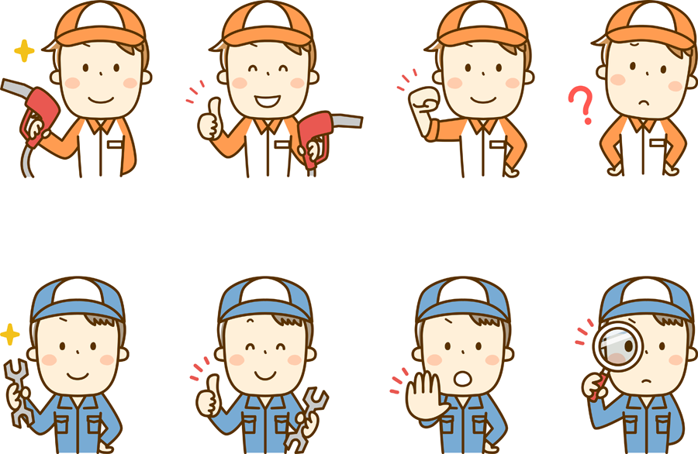
3.わかりやすく教える技術

Slide 15
わかりにくい教え方/わかりやすい教え方
・指導者自身が手順を理解していない
➢教える側が手順を理解する
・手順がころころ変わる
➢あらかじめ基本となる手順を固定する
・人によって教え方が違う
➢誰が教えても、教え方は同じにする
・言葉が多すぎる
➢言葉かけは必要最小限の具体的指示に限定する
・説明がなくやり方を見せるだけ
➢言葉・ジェスチャー・見本の提示を上手に組み合わせる
・否定的な言葉が多く、ほめない
➢正しくできたらその場でほめ、否定的な言葉は使わない
・ほめ方が漠然としていた具体的ではない
➢どのやり方が正しいかわかるように具体的にほめる
課題分析という方法と、システマティックインストラクションという技法が必要になります！
ポイント：わかりずらい教え方をクリアしていくための手法が課題分析などです。マニュアルの一部ではありません！
小川 浩(2010)『ジョブコーチ入門』エンパワメント研究所、64-65

Slide 16

課題分析
行動そのものができない場合、
行動を一連のステップからなると考え、
どのステップでつまづいているのか、その行動を
時系列に細かく分けて分析する方法を課題分析という。
独立行政法人 高齢・障害・求職者雇用支援機構(2021）『就業支援ハンドブック』 独立行政法人 高齢・障害・求職者雇用支援機構リハビリテーション部、69

Slide 17
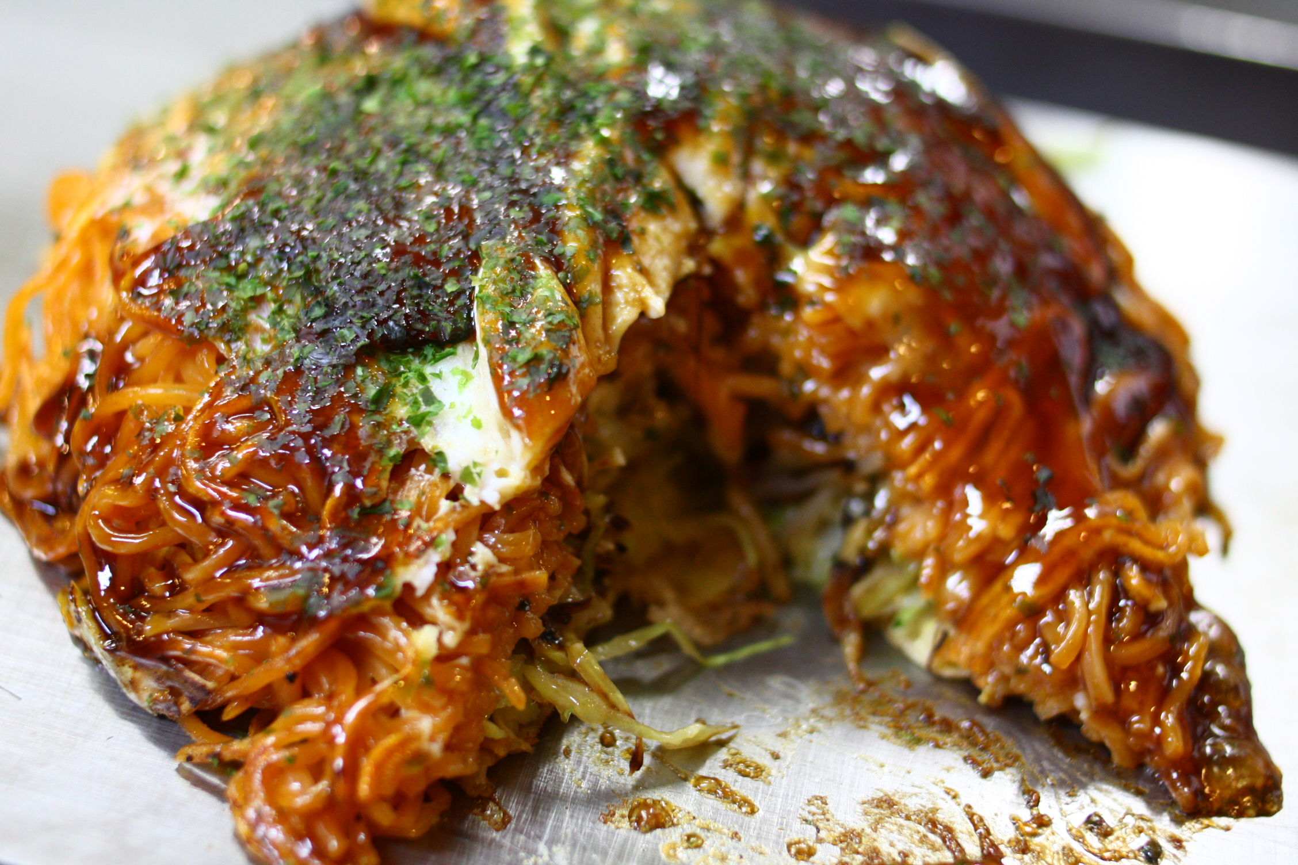
課題分析の例
生地をのばす
キャベツを山盛りにのせる
豚肉を２枚のせる
ヘラでお好み焼をひっくりかえす
ゆでそばを炒める
そばを円形に広げる
そばにお湯をかける
そばの上にイカ天をのせる
お好み焼をそばの上にのせる
たまごを割る
たまごを広げる
たまごの上にお好み焼をのせる
ヘラでお好み焼きをひっくりかえす
はけでソースをぬる
青のりをかける
広島 お好み焼で課題分析！！

Slide 18
留意点
1行程に1動作
物と動作に名前をつける
行動として観察可能な言葉で表す
簡単な言葉で簡潔に伝える
課題分析に手がかりや代償手段を含める

Slide 19
課題分析の例(カップラーメン)
①ふたを矢印まではがす
②粉末スープを麺の上にあける
③熱湯を内側の線まで注ぐ
④ふたをして５分待つ
⑤よくかきまぜる
⑥七味唐辛子をかける

Slide 20

4「職務分析」と「課題分析」の実際

Slide 21
ヒロシさんはこんな人
自己紹介
・特別支援学校 高等部卒業１８歳
・知的障害FIQ60自閉症スペクトラム
・バイトの経験なし
・仕事に自信がない
・右利き
・犬が苦手(近づけない)
・理解できないときは目線で合図をする
・仕事に対しては不安がある

Slide 22
ヒロシさんは、あなたがサビ管をしているB型事業所に通うこととなりました。
あなたは、管理者からヒロシさんが初出勤するにあたって一日の行動予定(職務分析)を作るよう言われました。
このB型の流れは
時間 | やること | やっていること
9:00 | 朝礼
9:30 | 午前の作業開始 | 割り箸入れ、
1０:30 | 休憩 | 作業棟
10:50 | 午前の作業/片付け | ポスティング、
1２:00 | 昼食 | 食堂
1:00 | 午後の作業 | 清掃、割り箸入れ、
２:00 | 休憩 | ディールーム
2:20 | 職員と面談/片付け | 日記書き/面接
3:00 | 終礼／帰宅

Slide 23
職務分析
職務分析 |  |  |  | 場所
 | スタート | 終わり | 活動内容 | 必要なスキル
1 | 9:00 | 9:30 | 朝礼
2 | 9:30 | 1０:30 | 午前の作業開始 | 割箸入れの用意
3 | 1０:30 | 10:50 | 休憩
4 | 10:50 | 1２:00 | 午前の作業/片付け | ポスティング 間違えずに配る
5 | 1２:00 | 1:00 | 昼食
6 | 1:00 | ２:00 | 午後の作業 | 割箸入れ
7 | ２:00 | 2:20 | 休憩
8 | 2:20 | 3:00 | 職員と面談/片付け | 今日の反省
9 | 3:00 | 3:15 | 終礼／帰宅
10

Slide 24

ヒロシさんポスティングに行ったら犬を飼っている家に遭遇。強い恐怖心を抱き行けなくなった。
職務分析 |  |  |  | 場所
 | スタート | 終わり | 活動内容 | 必要なスキル
1 | 9:00 | 9:30 | 朝礼
2 | 9:30 | 1０:30 | 午前の作業開始 | 割箸入れの用意
3 | 1０:30 | 10:50 | 休憩
4 | 10:50 | 1２:00 | 午前の作業/片付け | ポスティング 間違えずに配る
5 | 1２:00 | 1:00 | 昼食
6 | 1:00 | ２:00 | 午後の作業 | 割箸入れ
7 | ２:00 | 2:20 | 休憩
8 | 2:20 | 3:00 | 職員と面談/片付け | 今日の反省
9 | 3:00 | 3:15 | 終礼／帰宅

Slide 25
職務分析
職務分析 |  |  |  | 場所
 | スタート | 終わり | 活動内容 | 必要なスキル
1 | 9:00 | 9:30 | 朝礼
2 | 9:30 | 1０:30 | 午前の作業開始 | 割箸入れの用意
3 | 1０:30 | 10:50 | 休憩
4 | 10:50 | 1２:00 | 午前の作業/片付け | 資料送付の業務
5 | 1２:00 | 1:00 | 昼食
6 | 1:00 | ２:00 | 午後の作業 | 割箸入れ
7 | ２:00 | 2:20 | 休憩
8 | 2:20 | 3:00 | 職員と面談/片付け | 今日の反省
9 | 3:00 | 3:15 | 終礼／帰宅
10
業務創出だワン！

Slide 26

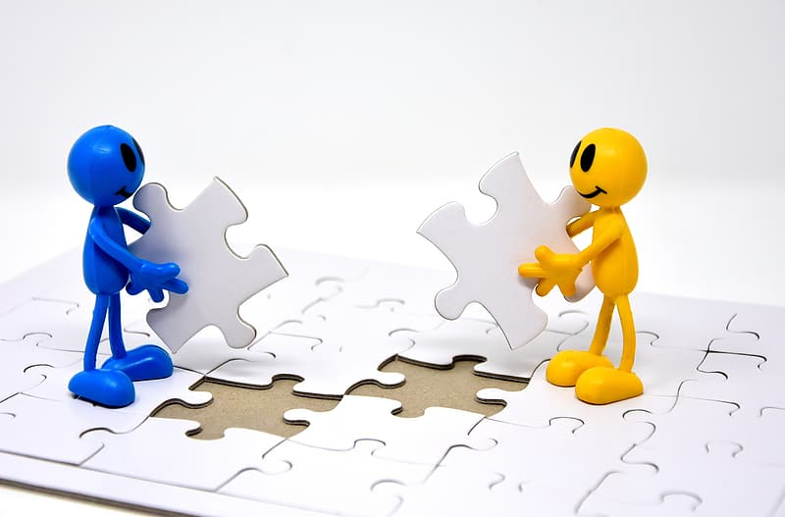
課題分析(演習１)
■行動そのものができない場合、
行動を一連のステップからなると考え、
どのステップでつまづいているのか、その行動を
時系列に細かく分けて分析する方法を課題分析という。

Slide 27
留意点
1行程に1動作
物と動作に名前をつける
行動として観察可能な言葉で表す
簡単な言葉で簡潔に伝える
課題分析に手がかりや代償手段を含める

Slide 28

資料の封入詰めの仕事を企業事務員より教えてもらおう

Slide 29
演習１課題分析を作る
課題分析票を各自準備
ビデオ視聴
各自課題分析票作り
チーム内で一本化
発表
10分（5分×2回）15分 20分 10分
代替6行程―7くらいでまとめるようにする

Slide 30
4.指示の四階層について

Slide 31
2-2教える段階 指示の４階層
間接言語指示
下ほど介入度が高い
言語指示
直接言語指示
ジェスチャー
同時モデリング
見本の提示
先行モデリング
シャドーイング
手 添 え
直接手添え

Slide 32
2-2.最小限の介入
どこからできるか
ではどこからはじめるか
必要な指示の階層を把握
本人からのアセスメント
現場では・・・
最小限必要な階層を使う
言語指示
手添え
ジェスチャー
モデリング
モデリング
ジェスチャー
手添え
言語指示
指示を出して、正しい行動が起きなかったら、次の階層に移行する。
前回にモデリングで出来たら、次はジェスチャーといように、最小限の介入で教える。

Slide 33
2-3最小限の介入
指示の四階層 距離
言語指示
Ｖeｒｂａｌ
離れて
ジェスチャー
Ｇesturel
ちょっと離れて
見本の提示
Ｍodeling
やや後ろ
手添え
Ｐｈｙｓｉｃａｌ
すぐわき

Slide 34
9.記録とその活用
手がかりの記号
＋ | 手がかりの提示がなくても自立して行えた。
Ｖ | Ｖeｒｂａｌ 言語指示で行えた
Ｇ | Ｇesturel 指差しなどのジェスチャーで行えた
Ｍ | Ｍodeling 動作の見本を提示することで行えた
Ｐ | Ｐｈｙｓｉｃａｌ 手や腕に手を添えて動きを教えて行えた

Slide 35
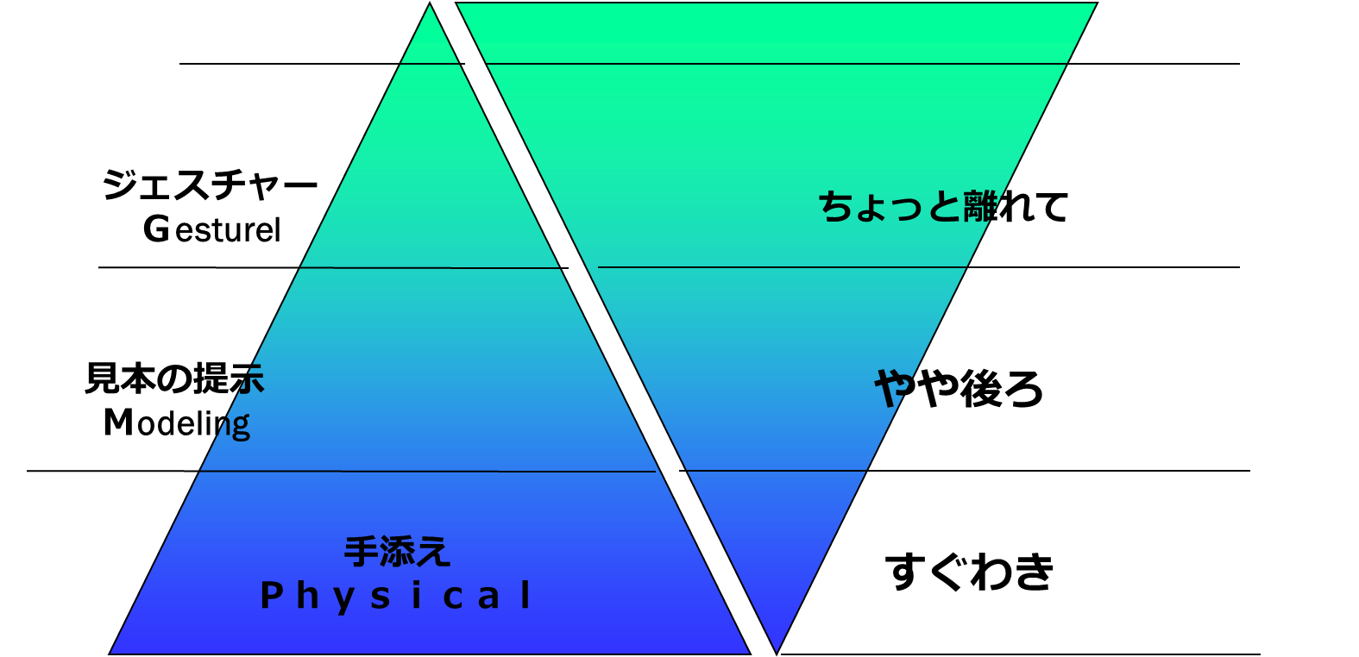
記録をつける。
自立 | ＋
間接言語指示 直接言語指示 | V+ V
ジェスチャー | G
同時モデリング 先行モデリング | M+ M
シャードイング 直接手添え | P+ P
言語指示
Ｖeｒｂａｌ

Slide 36
記録で進捗を把握
1回目
2回目
3回目
①ふたを矢印まではがす | V | V | ＋
②粉末スープを麺の上にあける | P | M | P
③熱湯を内側の線まで注ぐ | G | V | ＋
④ふたをして５分待つ | V | V | ＋
⑤よくかきまぜる | V | V | ＋
⑥七味唐辛子をかける | P | M | M
自立 | ＋
言語指示 | V
ジェスチャー | G
見本の提示 | M
手添え | P

Slide 37
2-3最小限の介入
介入度
徐々に下げる
言語指示
↓
ジェスチャー
↓
モデリング
3～5秒待つ
3～5秒待つ
徐々に上げる
手添え
↓
モデリング
↓
ジェスチャー
出来るようになったら
出来るようになったら

Slide 38




5効率的に学んでもらうために
間違えはその場で直す
できたら
その場で褒める
最初は利き手の側に
徐々に距離を離す

Slide 39





5システマティック・インストラクションの要素
課題分析
誉める
位置と距離
支援
最小限の介入
指示の4階層

Slide 40
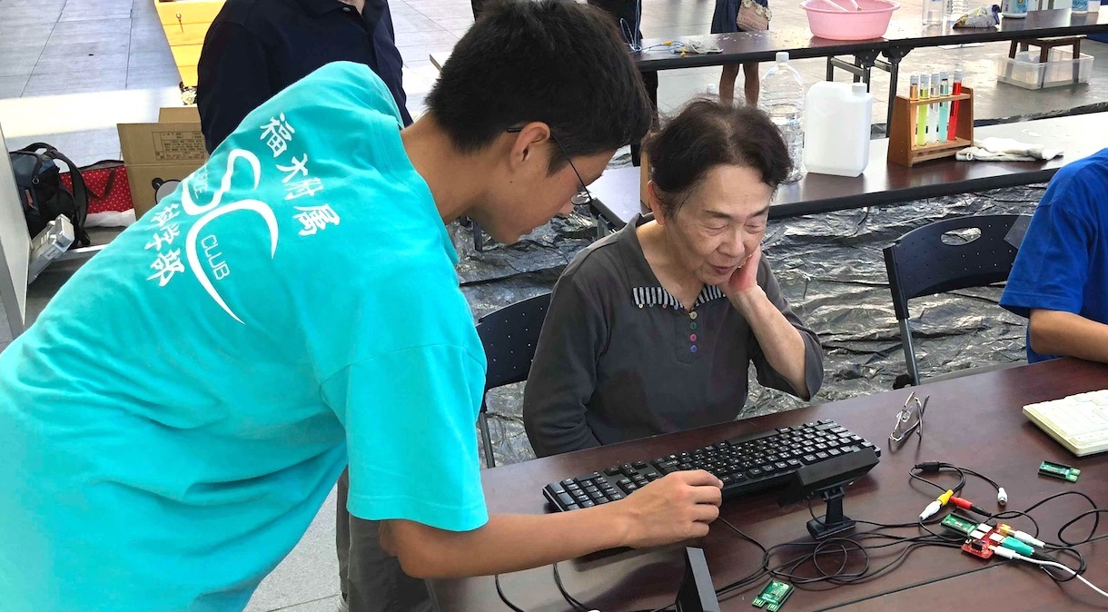
6.システマティックインストラクションの演習

Slide 41
6資料の封筒詰めの作業をヒロシさんに教えます。
言語指示から始めています。
指示の四階層を意識しながら見てください
しっかり記録を取ってください。

Slide 42
演習の方法 ビデオ視聴
課題分析表用意・スタート
A
１回目
４回目
ビデオを見てV.G.M.P+の評価をつけていく。
変化したところを備考にかいておく

Slide 43
動画を視聴しましょう！
こんにちは！おおさわヒロシです。この動画では、わたしが資料の封筒詰めの作業を行います。先ほど皆さんが作成をした、課題分析表に、講師の方が説明をした記録(V,G,M,P）を記録してください。
また、動画の中で気づいたことなども記載してください（本人の特性や、職員の動きなど)。
動画は１回目と４回目が流れます

Slide 44
ヒロシさんはこんな人
自己紹介
・特別支援学校 高等部卒業１８歳
・知的障害FIQ60自閉症スペクトラム
・バイトの経験なし
・仕事に自信がない
・右利き
・犬が苦手(近づけない)
・理解できないときは目線で合図をする
・仕事に対しては不安がある

Slide 45
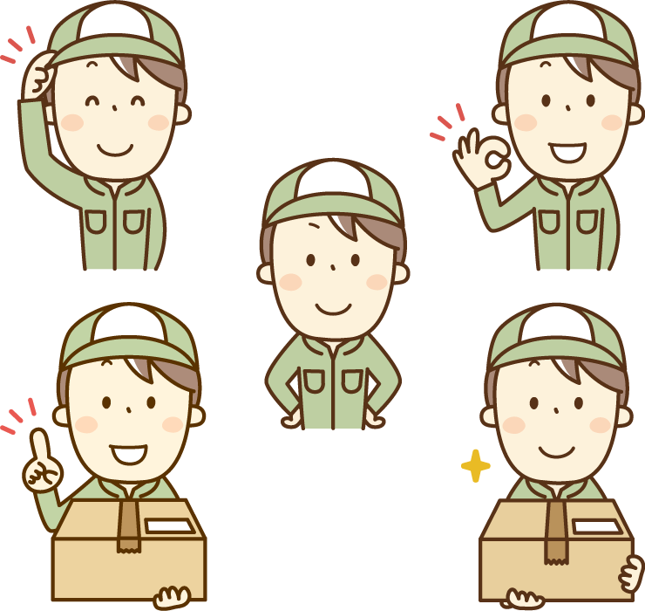
作業指導

Slide 46
グループワーク→発表
それぞれの記録はどうでしょうか
課題分析表は記録をつけやすかったでしょうか。
ヒロシさんが自立するにはどのような工夫が必要か
チーム内の各自の感想

Slide 47
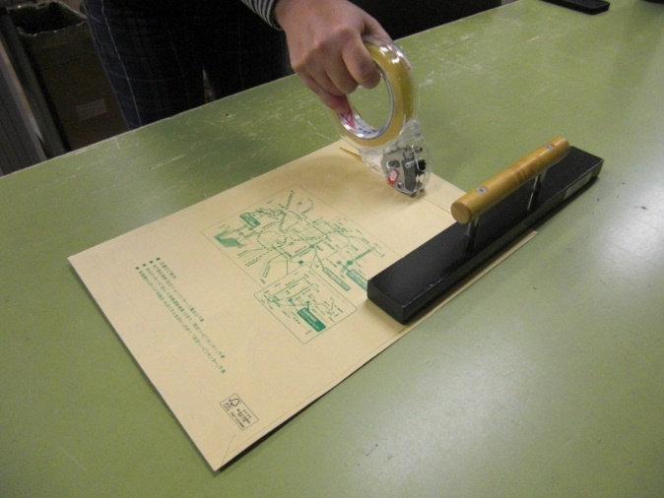
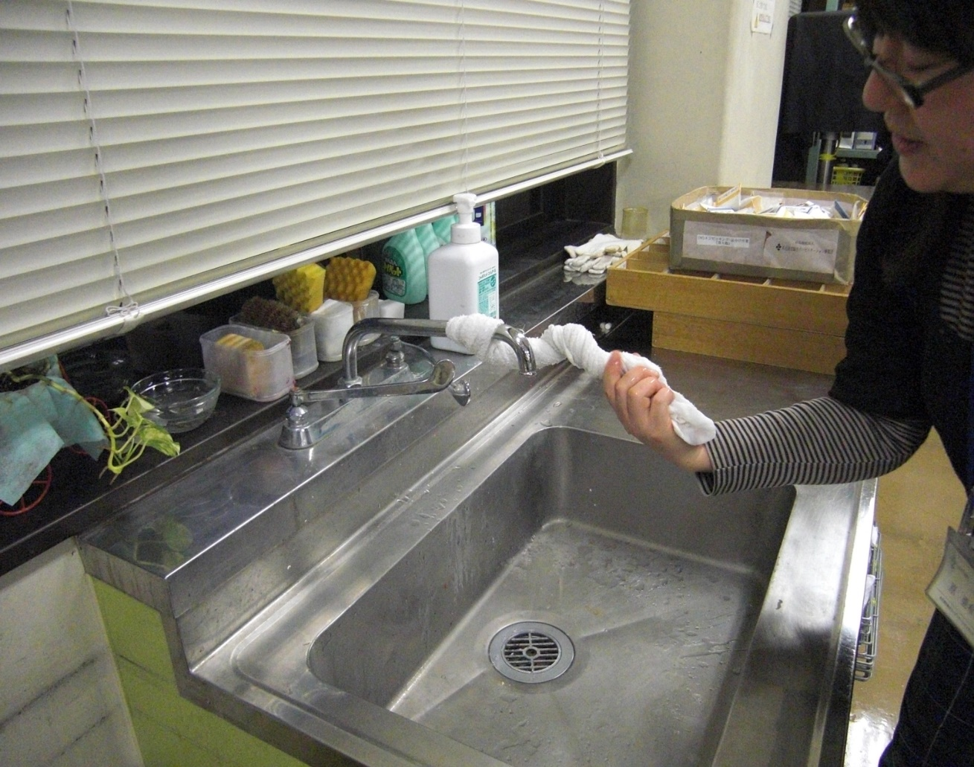
道具の工夫－ジグ（治具、Jig）－
・苦手な部分、不得意な部分を
カバーする
・あるものを活用する
・ちょっとした工夫
・その場で必要に応じて
H24年度JC-NETジョブコーチセミナーin札幌NPO法人福岡ジョブサポート石井 浩明 資料 抜粋
H29年度JC-NETジョブコーチセミナーin札幌 川田 純 資料抜粋

Slide 48
教えるために最後に
間違えはその場で直す
できたら
その場で褒める
最初は利き手の側に
徐々に距離を離す

Slide 49
最後に
課題分析
誉める
位置と距離
支援
最小限の介入
指示の4階層

Slide 50
動画のポイント
〇システマティックインストラクションを意識すること
〇今回の動画は、「軽度精神遅滞・発達障がい」を想定して作成してみましたので、言語指示から行っています。
〇まずは、本人がどこに躓いているのか、課題分析等を活用して、職員がアセスメントをし、その部分の介入方法を指示の4階層を意識して教えていくのがポイントです。
〇また、最終的な自立の方向にもっていくために、指示書等の「治具」の活用も検討していただくことを伝えてください。
〇また、あくまでも事業所での作業は本人の「労働パフォーマンス」をあげ、本人の働く自信、自尊心を取り戻す手段であること、そしてサビ管の経験からの指示で「できた」結果を求めるのではなく、「何があればできるようになるのか」「どのような教え方をすれば作業が遂行できるのか」を事業所職員自体が理解をし、そのこと自体が本人の労働性の向上(職業準備性の向上)と繋がることも伝えていただきたいと思います。

